Slide 1
Династия педагогов в моей семье
МК ДОУ Починковский детский сад №8
Выполнила: Морозова Мария
Подготовительная группа
2023

Slide 2
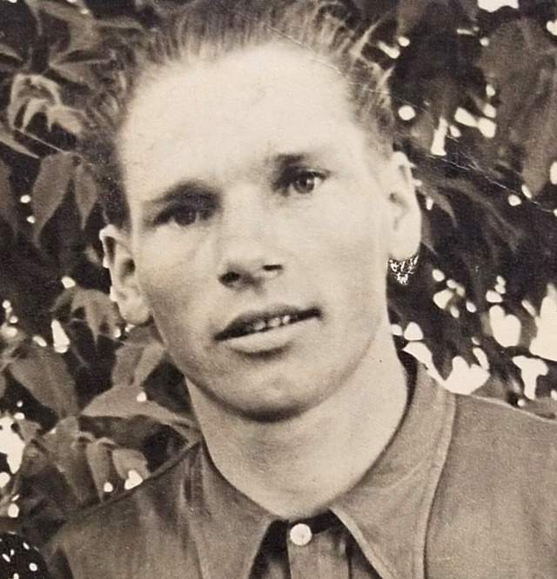
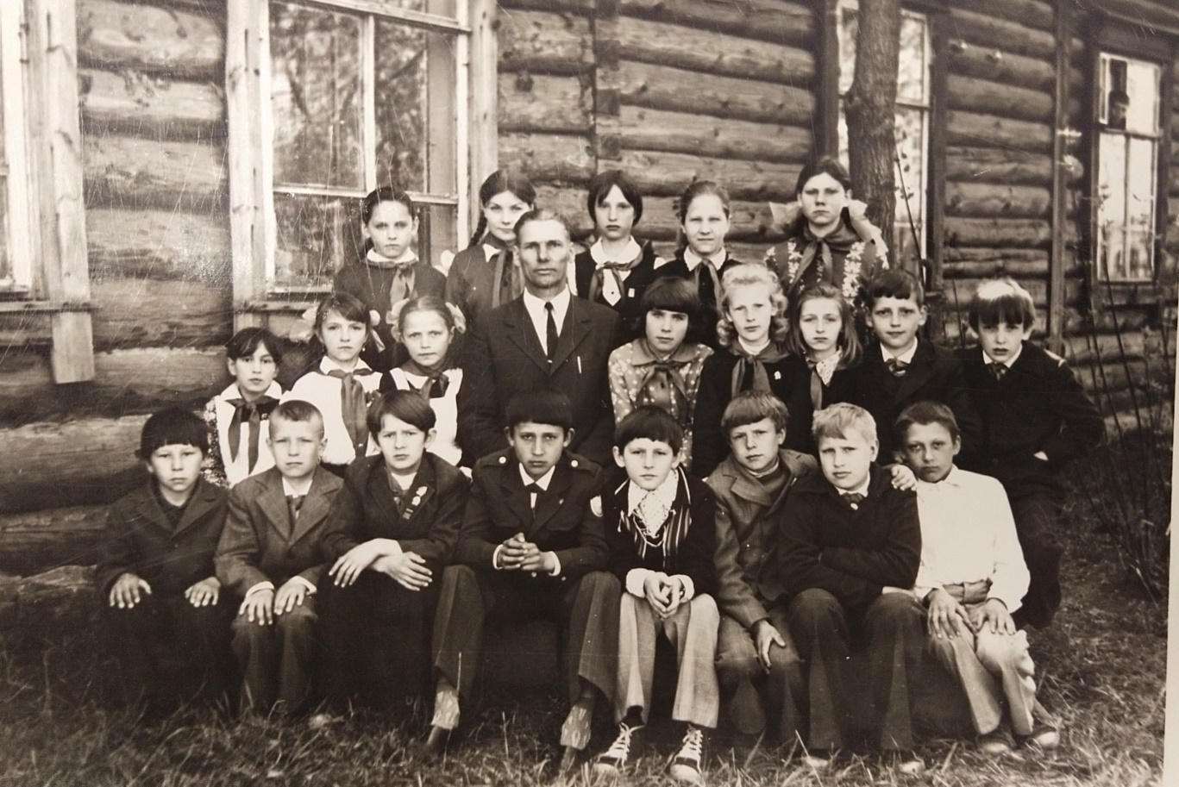
Егунов василий степанович
Мой прадедушка, работал учителем физики Ужовской школы, п. Ужовка
02.01.1924 -05.04.2004

Slide 3
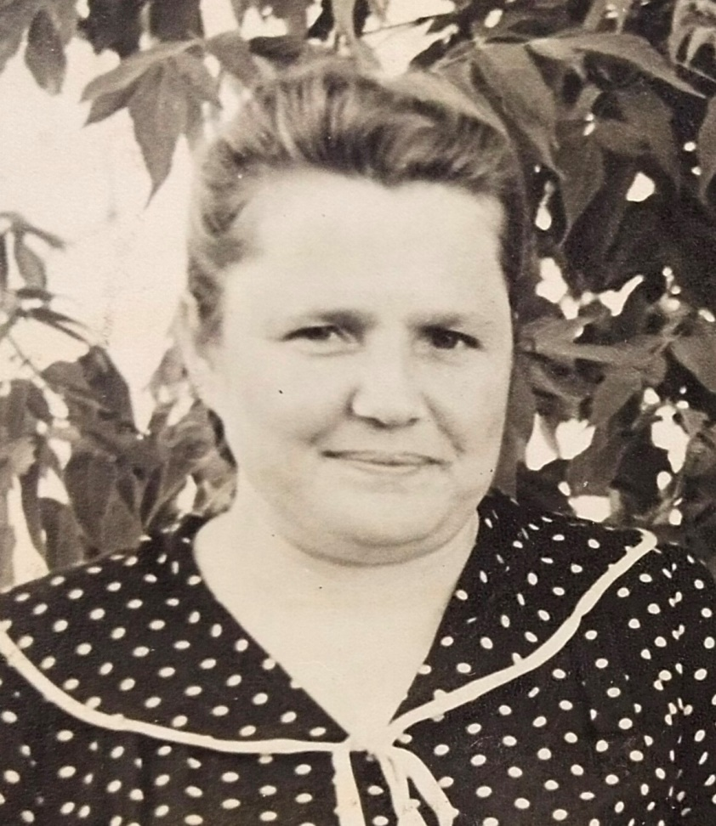
Егунова анна павловна
Моя прабабушка, работала учителем начальных классов Ужовской школы, п. Ужовка
Ум.02.02.1987

Slide 4
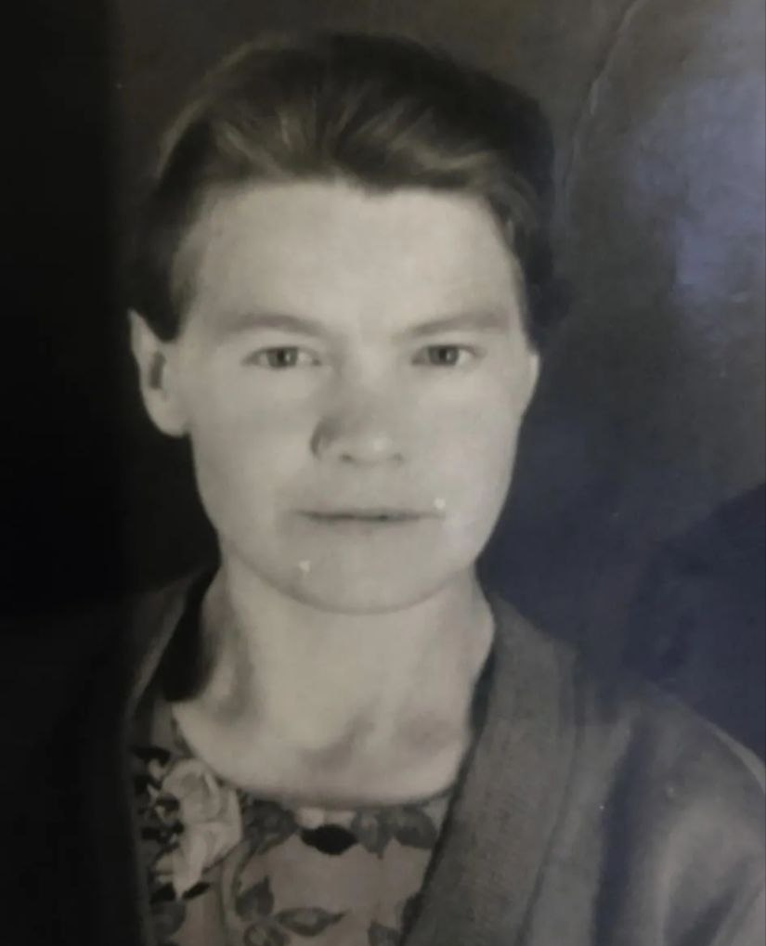
Лысова прасковья матвеевна
Моя прабабушка, работала учителем начальных классов, воспитателм продленного дня Азрапинской школы, с. Азрапино
27.10.1936 – 26.07.2020

Slide 5
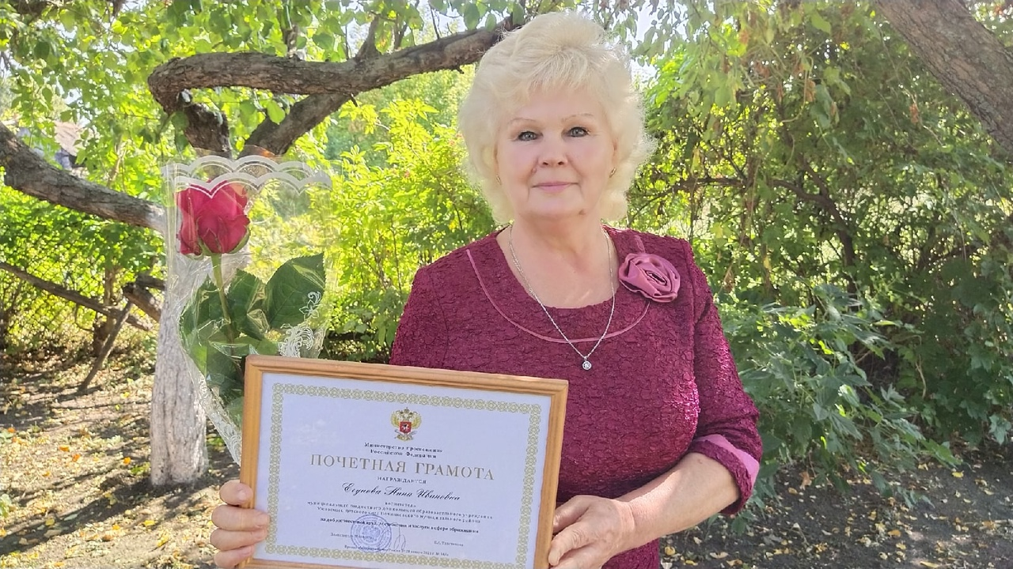
Егунова нина ивановна
Моя бабушка, работает воспитателем
МБ ДОУ Ужовского детского сада

Slide 6
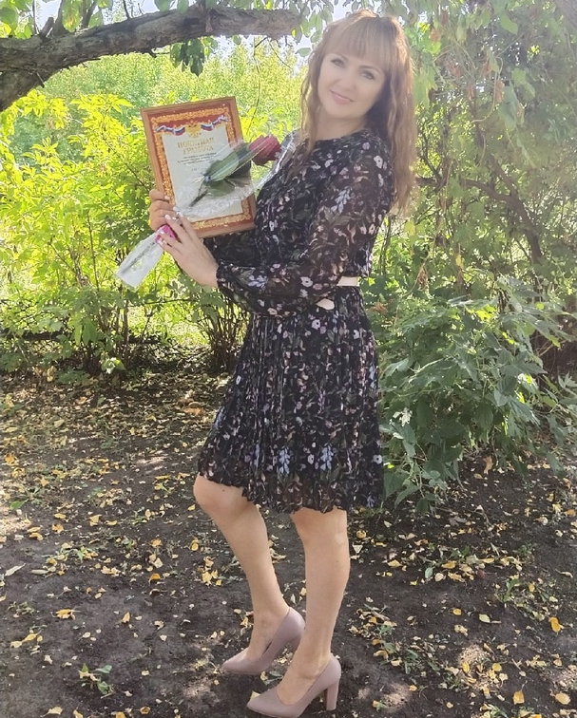
Морозова ольга константиновна
Моя мама, работает старшим воспитателем
МК ДОУ Починковского детского сада №8

